Slide 1
Spotkanie – Dialog Społeczny
22.01.2020 r.

Slide 2
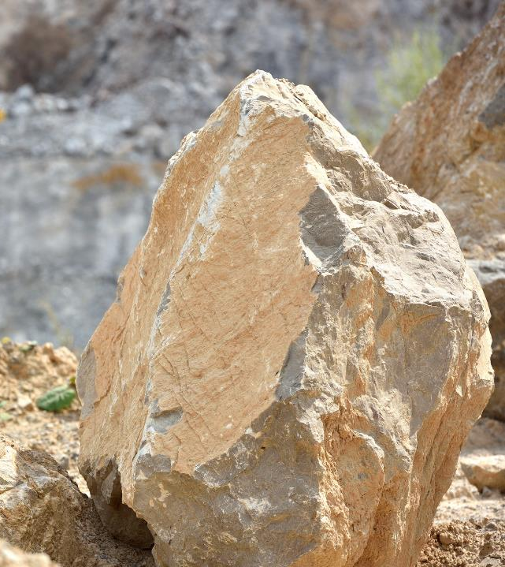
Zasady prowadzenia dialogu społecznego
Sesje odbywają się minimum dwa razy w roku, wg określonego schematu.
Dzisiejsza sesja ma na celu przedstawienie zasad dialogu społecznego, sposobu pracy oraz wysłuchanie potrzeb.

Slide 3
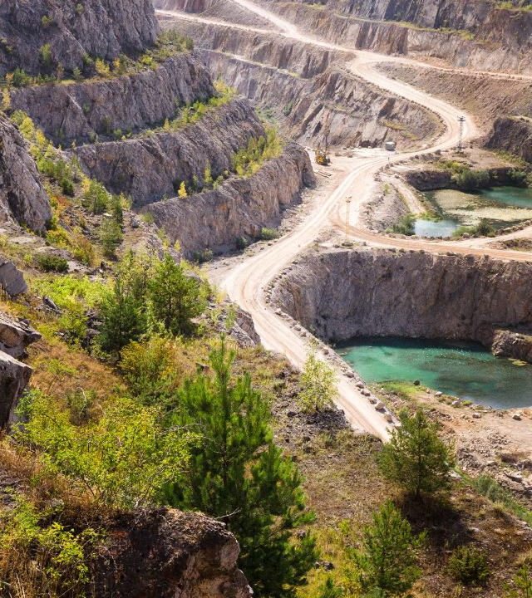
Zasady współpracy
Warunki, które muszą być spełnione, aby Nordkalk mógł się zaangażować w lokalną inicjatywę:
Jest istotna dla danej społeczności i został wykazany interes społeczny w jej realizacji.
Jest długofalowa – daje trwały efekt w społeczności.
Nie jest nastawiona na zysk
Dotyczy minimum jednego z obszarów społecznego zaangażowania Nordkalk:
  sport
  edukacja
  infrastruktura
  ochrona środowiska
  kultura
  pomoc społeczna

Slide 4
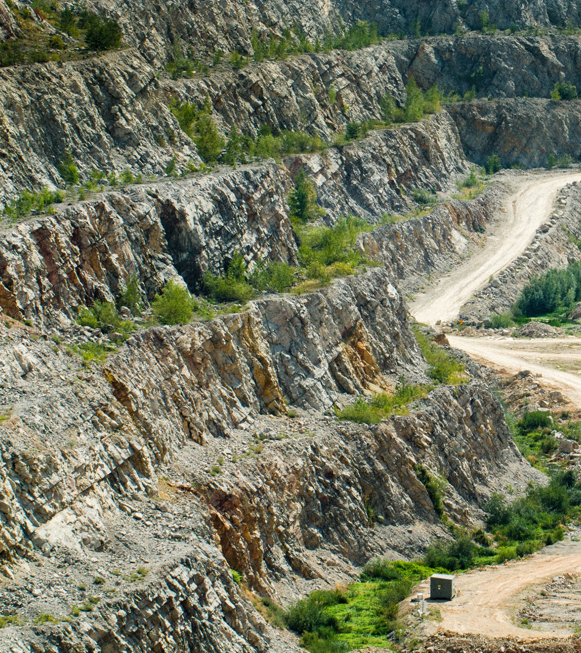
Zasady współpracy
Zgodnie z zasadami społecznego zaangażowania Nordkalk priorytetowo wspiera te inicjatywy, które:
Są zbieżne z działalnością Nordkalk i dają możliwość wykorzystania surowca (kamienia).
Stwarzają możliwość udziału pracowników firmy.
Są realizowane w partnerstwie z innym podmiotem (np. organizacją, grupą mieszkańców, szkołą).

Slide 5
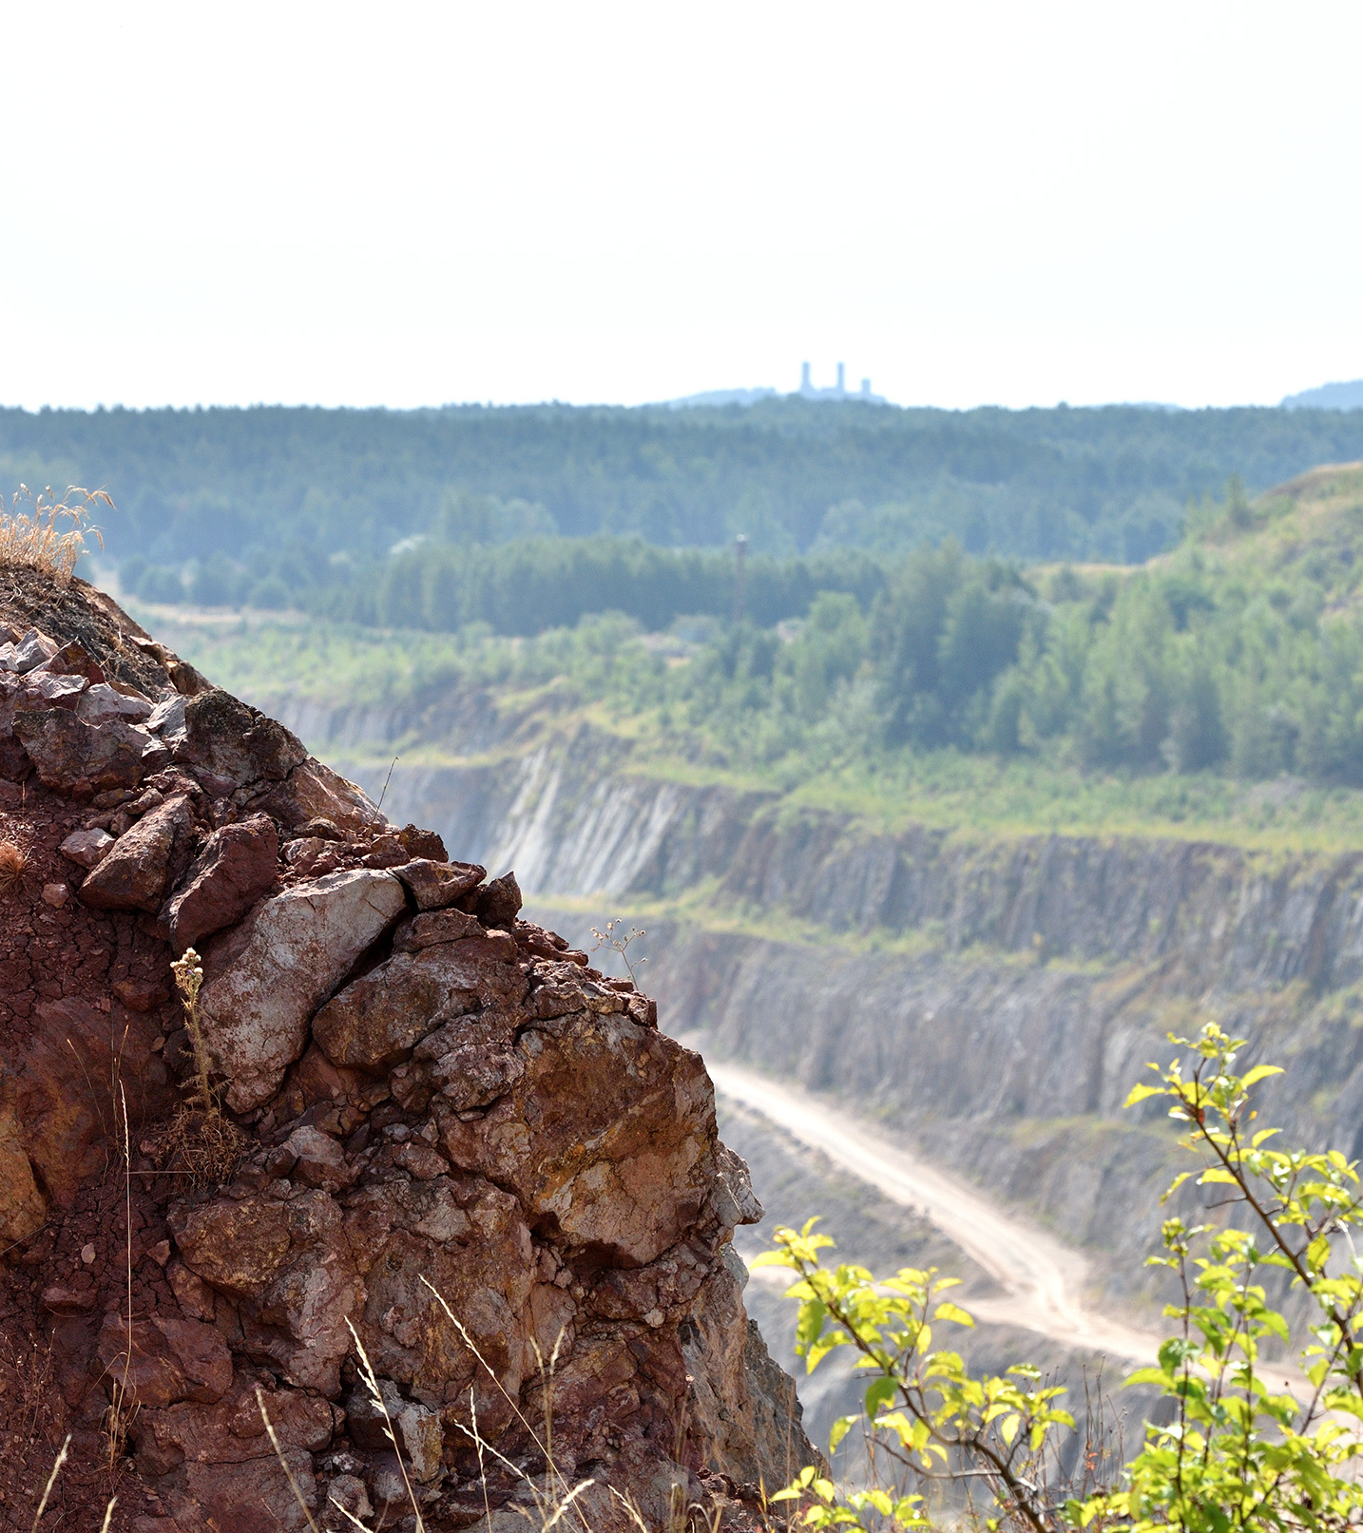
Zasady współpracy
Inicjatywy są zgłaszane podczas sesji dialogu społecznego lub w ciągu miesiąca po sesji.
Nordkalk ocenia zgłoszone inicjatywy i przygotowuje ocenę realizacji wg formularza i jeśli zaangażowanie wymaga podjęcia decyzji finansowej powyżej 3000 zł, to decyzję podejmuje Rada Dialogu Społecznego.
Realizacja projektów następuje w ciągu 1-6 miesięcy od ich zatwierdzenia.
Wszystkie działania, prezentacje i protokoły z obrad są umieszczane na stronie internetowej www.nordkalk.pl

Slide 6
Przykładowe projekty
Opis | Czy nastawiona na zysk? | Czy długofalowa? | Czy obejmuje jeden z obszarów: (sport, edukacja, infrastruktura, ochrona środowiska, kultura, włączenie społeczne)? | Czy daje możliwość wykorzystania surowca? | Z kim może zostać zrealizowana? | Szacowany budżet | Czy spełnia kryteria?
Budowa placu zabaw | nie | tak | tak | tak | Samorząd |  | TAK – Rada Dialogu Społecznego
Budowa chodnika/nawierzchni | nie | tak | tak | tak | Samorząd |  | TAK - Rada Dialogu Społecznego
Przekazanie kruszywa na remont drogi | nie | tak | tak | tak | - |  | TAK - Rada Dialogu Społecznego
Organizacja imprezy/pikniku | nie | nie | tak | nie | Szkoła, samorząd, partner |  | TAK - Nordkalk
Naprawa/renowacja infrastruktury | nie | tak | tak | tak | Samorząd |  | TAK - Rada Dialogu Społecznego
Dofinansowanie wyjazdu na kolonie dla dzieci | nie | nie | tak | nie | Szkoła |  | TAK - Nordkalk
Dofinansowanie fotowoltaiki | tak | nie | tak | nie | Inne źródła finansowania |  | NIE

Slide 7
Rada Dialogu Społecznego
W przypadku projektów wymagających zaangażowania finansowego firmy powyżej 3000 zł decyzje podejmuje Rada Dialogu Społecznego.
Rada Dialogu Społecznego wybiera projekty do realizacji w ramach dostępnego budżetu.
Rada Dialogu Społecznego składa się z 6 osób:
  3 przedstawicieli Nordkalk
  3 przedstawicieli zgłoszonych przez reprezentantów sołectw
Planowane posiedzenia Rady:
  luty 2020 (ocena projektów),
  kwiecień 2020 (decyzje dot. realizacji).

Slide 8
Wybór Rady

Slide 9
Dyskusja

Slide 10
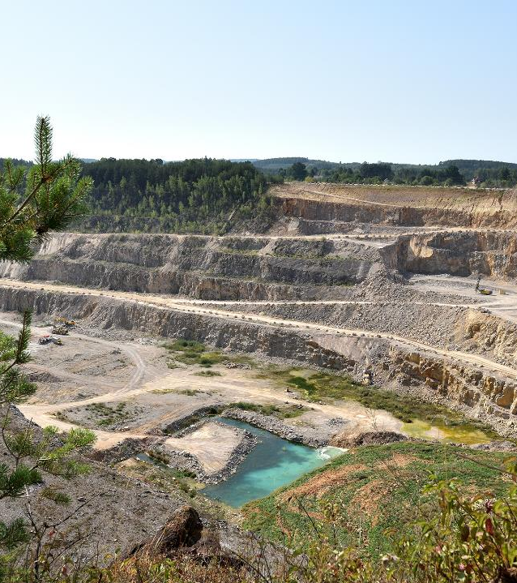
Kontakt
Ewa Ślusarczyk-Kita
695 250 068
ewa.slusarczyk@nordkalk.com

Slide 11
Zapraszamy na kolejne spotkanie (wrzesień/październik 2020)

